Slide 1
ESTRATEGIAS PARA DISMINUIR EL ÍNDICE DE CESÁREAS
SARA CORCUERA DIEZ
RUBÉN ALONSO SAIZ
HOSPITAL UNIVERSITARIO DE BURGOS

Slide 2
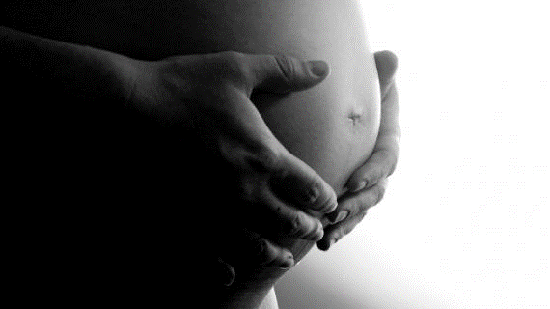
INTRODUCCIÓN
CESÁREA
Supone hoy en día una de las intervenciones quirúrgicas más frecuentes.
Las tasas de cesáreas han aumentado de forma progresiva en los últimos años por:
Edad cada vez más avanzada de las madres
Aumento de los embarazos de riesgo
Difusión de las técnicas de reproducción asistida
Aumento de la incidencia de embarazos múltiples
El aumento del número de cesáreas conlleva, automáticamente, una elevación del número de cesáreas iterativas

Slide 3
CESÁREA
COMPLICACIONES
MATERNAS
NEONATALES
El riesgo de mortalidad materna es 3,6 veces mayor después de una cesárea que tras un parto vaginal.
El riesgo de morbilidad materna severa asociado a la cesárea electiva es superior al del parto vaginal (NE 2b)
En mujeres de bajo riesgo, la cesárea electiva se asocia a una tasa 2,4 veces mayor de mortalidad neonatal en comparación con el parto vaginal
Infección puerperal
Hemorragia
Tromboembolismo
Lesión de órganos subyacentes
Histerectomía
Aumento del riesgo de placentación anómala (acretismo)
Rotura uterina
Cesáreas iterativas en embarazos posteriores
Muerte materna
Test de Apgar un 50% más bajo
Requieren cinco veces más asistencia respiratoria
Más riesgo de distress respiratorio
Hipertensión pulmonar
Enfermedades atópicas
Autismo
TDAH
Disminución de las tasas de lactancia materna
Más riesgo de ingreso en unidades de cuidados intensivos

Slide 4
La tasa de cesáreas puede reducirse de manera segura a través de intervenciones que implican a los trabajadores de la salud, mediante el análisis y la modificación de su práctica.
(No encontraron diferencias significativas en mortalidad perinatal y neonatal, ingresos maternos en UCI ni morbilidad materna ni perinatal)
Los resultados sugieren que las estrategias multifacéticas, fundamentadas en la auditoría y la información detallada, son la base para mejorar la práctica clínica y reducir de forma efectiva las tasas de cesáreas.
Un estudio mostró una reducción significativa de la mortalidad perinatal asociada a la reducción de la tasa de cesáreas.

Slide 5
Las cesáreas son eficaces para salvar la vida de las madres y los neonatos solamente cuando son necesarias por motivos médicos. (Declaración de la OMS sobre tasas de cesárea)
La OMS refiere como criterio de calidad una tasa de cesáreas del 15 %, basándose en el número de mujeres en quienes se prevén complicaciones potencialmente mortales durante el parto.
Sin embargo, la tasa de cesáreas en Europa se sitúa en un 25.2%.
Es necesario establecer criterios uniformes, consensuados y basados en pruebas científicas para adoptar indicaciones inequívocas de cesárea y poder así reducir la variabilidad en esta práctica que repercute notablemente en la calidad de vida de las mujeres y los recién nacidos

Slide 6
En nuestro hospital llevamos a cabo un estudio…
Revisamos de forma prospectiva todas las cesáreas realizadas en nuestro servicio durante el periodo de 2012 a 2018, así como sus indicaciones y adecuación a las mismas.
Objetivo principal:
Analizar en nuestro hospital la tasa de cesáreas brutas, urgentes y programadas en los últimos 7 años y sus cifras de adecuación.
Objetivos secundarios:
Establecer puntos de autoevaluación y desarrollo de acciones de mejora.
Realizar un uso racional de la cesárea para disminuir la variabilidad en la práctica clínica y evitar la realización de cesáreas practicadas con indicación médica inadecuada.
Mejorar la calidad de la atención sanitaria a nuestras pacientes en el momento del parto.
Se analizaron un total de 2.195 cesáreas.
Se aplicaron los criterios de adecuación de cesáreas establecidos, permitiendo calificar cada indicación como adecuada e inadecuada e identificando a su vez la causa de la eventual inadecuación.

Slide 7
CRITERIOS CLÍNICOS ESTANDARIZADOS
ESTÁNDAR DE RIESGO DE PÉRDIDA DEL BIENESTAR FETAL (RPBF)
Ritmo sinusoide.
Bradicardia mantenida (FCF <100 lpm por encima de 5-7 min) que no esté en relación con hipertonía uterina, taquisistolia o hipotensión materna.
Si existe hipotensión, se debe tratar con sueroterapia. Si se produce como consecuencia de hipertonía o polisistolia, realizar uteroinhibición con Ritodrine (1 ampolla en 250 cc de suero a 60 ml/h) o Atosiban iv (bolo de 6.75 mg. en 0.9 ml).
Realizar pH intraparto (si las condiciones cervicales lo permiten) en:
Ritmo silente durante > 30 min que no mejora tras estimulación fetal ni administración de S. glucosado iv.
Deceleraciones variables en > 30% de las contracciones.
Presencia de DIPs II.
Taquicardia fetal sin reactividad (> 160 lpm).
No realizar pH intraparto tras recuperación LCF
Monitorización interna
Se debe indicar cesárea si se cumple alguno de los dos primeros criterios, si el resultado del pH intraparto es < 7,20 o cuando la dilatación no permita la realización de un pH y el registro sea patológico

Slide 8
ESTÁNDAR PARTO ESTACIONADO
Cuando habiéndose establecido condiciones de trabajo activo de parto, pasen > 4 horas sin progresión de las condiciones obstétricas y de la dilatación, con dinámica activa de parto (3 contracciones cada 10 minutos) y bolsa amniótica rota.
En cesárea anterior será de 3 horas y en presentación de nalgas será de 2 horas.
ESTÁNDAR FRACASO DE INDUCCIÓN
Cuando tras 18 horas de dinámica uterina activa (2-3 contracciones de más de 40 mm de Hg en 10 min o más de 80 U Montevideo) + oxitocina + bolsa rota o dosis máxima de oxitocina (5UI Syntocinon en 500 cc de suero a 240 ml/h) no se hayan alcanzado condiciones establecidas de parto: cérvix borrado y con 3 cm de dilatación.
Se acortará a 12 horas en caso de cesárea anterior.
(Los tiempos de preinducción o maduración cervical con prostaglandinas o balón de Cook no cuentan)

Slide 9
ESTÁNDAR DESPROPORCIÓN PÉLVICO-FETAL
Cuando en dilatación completa, dinámica activa y pujos activos, el punto guía de la presentación no pase de III plano de Hodge tras un periodo de tiempo que será diferente según la paridad y la analgesia:
 |  | Expulsivo pasivo (horas) | Expulsivo activo (horas)
Nulíparas | Con epidural | 2 | 2
 | Sin epidural | 2 | 1
Multíparas/ Cesárea anterior | Con epidural | 2 | 1
 | Sin epidural | 1 | 1
Nalgas | Con epidural | 1:30 | 1
ESTÁNDAR MISCELÁNEA
Malposiciones:
Presentación de frente.
Presentación de cara mento-posterior.
Prolapso de cordón
Hemorragia vaginal activa en trabajo de parto (sospecha de placenta previa, DPPNI, vasa previa)
Eclampsia
La presentación de frente o cara mento-posterior persistente hasta dilatación completa es indicación de cesárea

Slide 10
ESTANDAR DE CESÁREA PROGRAMADA
La indicación debe ser consensuada y aceptada por más de un miembro del equipo y se debe comprobar al ingreso que persiste la indicación de cesárea.
Situación transversa
Placenta previa oclusiva
Embarazadas portadoras de VIH que cumplan criterios según protocolo
Embarazadas portadoras de condilomas acuminados que afecten extensivamente al canal blando del parto
Embarazadas con dos o más cesáreas anteriores
Embarazadas con infección genital activa demostrada por virus herpes en las últimas seis semanas anteparto
Embarazadas sometidas a cirugía uterina previa con apertura de la cavidad endometrial
Gestación gemelar en las que el primer feto no esté en cefálica
Compromiso fetal demostrado por NST o Doppler y contraindicación de inducción del parto
Feto gran macrosoma:
Gestantes diabéticas: ≥ 4500 g
Gestantes no diabéticas: ≥ 5000 g
Otras circunstancias maternas o/y fetales: Se deberá comentar en sesión clínica
(No se contempla cesárea a demanda)

Slide 11
RESULTADOS

Slide 16
TABLA ADECUACIÓN CESÁREAS URGENTES
 | 2012 | 2013 | 2014 | 2015 | 2016 | 2017 | 2018
RPBF | 77,5 % | 69,3 % | 79,5 % | 84 % | 73,11 % | 87,67 % | 91,76 %
Fracaso de inducción | 56,6 % | 66,6 % | 66,6 % | 85,71 % | 90 % | 80 % | 100 %
Parto estacionado | 83 % | 84 % | 75,3 % | 78,26 % | 80 % | 77,7 % | 68,62 %
DPF | 50 % | 80,7 % | 95,8 % | 93,7 % | 88,8 % | 66,6 % | 100 %
Miscelánea | 84,6 % | 92,3 % | 100 % | 100 % | 100 % | 100 % | 93,3 %
TOTAL | 74,9 % | 77,46 % | 85 % | 81,81 % | 79,70 % | 82,84 % | 83,15 %

Slide 17
TABLA ADECUACIÓN CESÁREAS PROGRAMADAS
 | 2012 | 2013 | 2014 | 2015 | 2016 | 2017 | 2018
Situación transversa | 100 % | 100 % | 100 % | 100 % | 100 % | - | 100%
Presentación podálica | 94,82 % | 100 % | 79 % | 100 % | 100 % | 100 % | 97 %
Placenta previa oclusiva | 100 % | 100 % | 83 % | 100 % | 100 % | 100 % | 100 %
Portadoras condilomas acuminados extensos | - | - | - | - | - | 100 % | 100 %
Portadoras VIH según protocolo | - | 100 % | - | - | - | - | -
2 o más CA | 100 % | 100 % | 100 % | 100 % | 100 % | 100 % | 100 %
Infección genital activa VHS últimas 6 semanas | - | - | - | - | - | - | 100 %
Cirugía uterina previa con entrada en cavidad | 66,66 % | 100 % | 100 % | 100 % | 100 % | 100 % | 100 %
Gest. gemelar 1º feto no cefálica | 100 % | 100 % | 100 % | 100 % | 100 % | 100 % | 100 %
Compromiso fetal demostrado NST/Doppler/contraindicación inducción | 100 % | 100 % | 88 % | 100 % | 100 % | 100 % | 100 %
Feto gran macrosoma | 37,5 % | 50 % | 66,6 % | 100 % | 50 % | 100 % | 100 %
Casos especiales | 43,47 % | 23,53 % | 81 % | 71,4 % | 90 % | 89 % | 100 %
TOTAL | 84,96% | 88,27% | 85 % | 92,15% | 94,17% | 98,73% | 98,65%

Slide 18
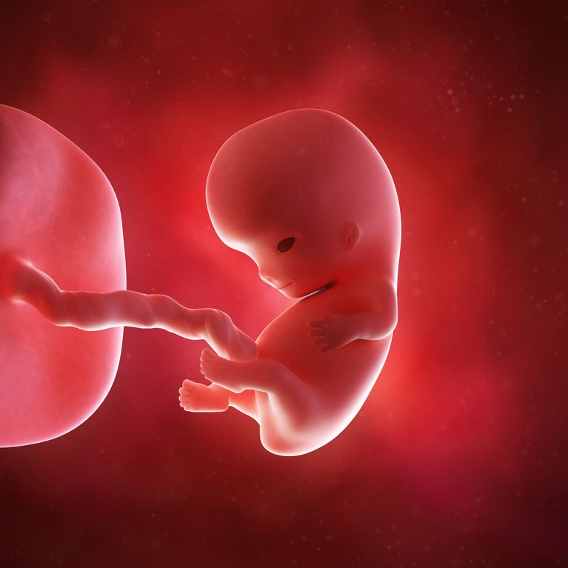
DISCUSIÓN
La tasa de cesáreas brutas disminuye a lo largo de los años a medida que aumenta la adecuación de las mismas
18,54 % en 2012
14.52% en 2017
15,84 % en 2018
ESTÁNDARES DE CUMPLIMIENTO
90% de adecuación en cesáreas urgentes (tanto al conjunto como a cada uno de los grupos) y 100% en cesáreas programadas
OBJETIVO OMS
La tasa de adecuación de las cesáreas urgentes ha evolucionado de un 74,9% en 2012 a un 83,15% en 2018 y la tasa de adecuación de las cesáreas programadas ha variado de un 85% en 2012 a un 98,64% en 2018.
RPBF: 77,5 % → 91,76 %
Fracaso de inducción: 56,6 % → 100 %
Parto estacionado: 83 % → 68,62 %
DPF: 50 % → 100 %
Miscelánea: 84,6 % → 93,3 %

Slide 19
CAUSAS DE NUESTRO INCREMENTO EN TASAS DE ADECUACIÓN
1. CESÁREAS POR FRACASO DE INDUCCIÓN
La inducción incrementa el riesgo de cesárea (NE 2b)
Vahratian A et al. Labor progression and risk of cesarean delivery in electively induced nulliparas. Obstet Gynecol. 2005 Apr;105(4):698-704
Antes del año 2014, considerábamos estándar de fracaso de inducción e indicación de cesárea urgente a las 12 h de DU regular y bolsa rota; 9 h en los casos de cesárea anterior
Sin embargo, a partir de entonces, esta fase se amplió a 18 h y 12 h respectivamente
Con esta modificación se consigue un parto vaginal en más del 60% de las mujeres inducidas

Slide 20
2. CESÁREAS POR DPF
Clásicamente se definía el periodo expulsivo prolongado como la duración superior a 3 horas en nulíparas con anestesia epidural o 2 horas en multíparas, disminuyendo una hora el tiempo de observación en caso de que no exista analgesia.
Actualmente (a partir de Junio de 2014) se divide el periodo expulsivo en dos partes:
Fase pasiva, en la que se ha llegado a la dilatación completa pero no existen deseos de pujar.
Fase activa, en la que aparece el deseo de pujo materno. Esta distinción hace que el periodo que se cuenta como expulsivo real sea la fase activa.
 |  | Expulsivo pasivo (horas) | Expulsivo activo (horas)
Nulíparas | Con epidural | 2 | 2
 | Sin epidural | 2 | 1
Multíparas/ Cesárea anterior | Con epidural | 2 | 1
 | Sin epidural | 1 | 1
Nalgas | Con epidural | 1:30 | 1
NO hay evidencia de peores resultados perinatales

Slide 21
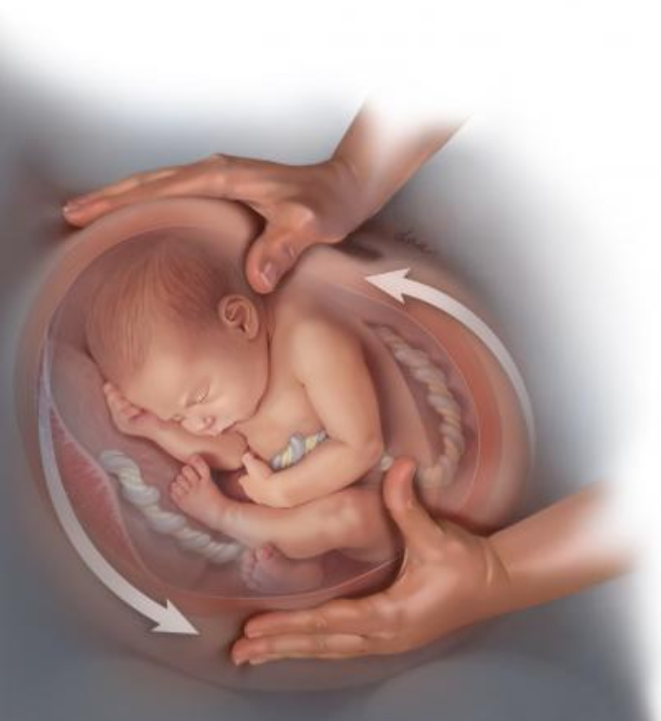
3. CESÁREAS POR PRESENTACIÓN DE NALGAS
Antes hacíamos cesárea electiva a todas las mujeres con presentación de nalgas en:
Gestación > 41 semanas que no ha iniciado espontáneamente el parto.
Patología materna o fetal que indique finalizar la gestación.
Peso fetal estimado > 3800 g.
INTRODUCCIÓN VCE EN 2010
La VCE es una de las intervenciones clínicas con evidencia nivel 1 para disminuir las tasas de cesáreas en general.
Strategies to address global cesarean section rates: a review of the evidence. Walker R, Turnbull D, Wilkinson C.
Si se hiciera VCE a todas las presentaciones de nalgas, disminuiríamos la tasa de cesáreas en un 1,9%.
Y si tras una VCE fallida intentamos un parto de nalgas en aquellas que cumplen criterios, disminuiría la tasa de cesáreas en un 0,8% (1,2% sin VCE previa). Dr. Fernández-Llebrez, V Simposium Ferring de Obstetricia. Málaga 2011.

Slide 22
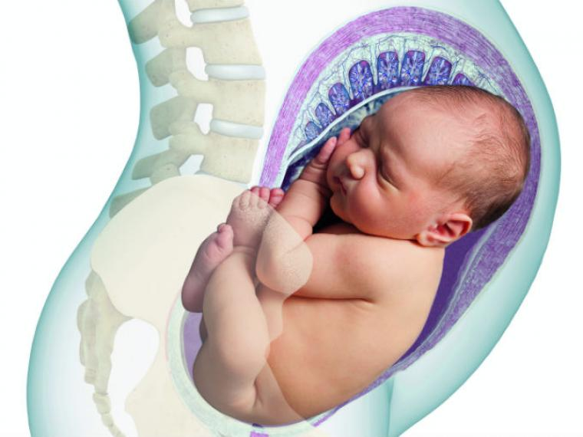
INTRODUCCIÓN PARTOS DE NALGAS EN 2014
217 Cesáreas ahorradas en estos 7 años gracias a VCE + partos de nalgas:
2012 → 1 %
2013 → 1,54 %
2014 → 0,42 %
2015 → 2,39 %
2016 → 2,09 %
2017 → 1,69 %
2018 → 2,46 %
Observamos una marcada disminución de las cesáreas realizadas por presentación de nalgas a partir del año 2014 en adelante
CRITERIOS
Inicio de parto espontáneo
Presentación de nalgas puras o completas
Cabeza flexionada o indiferente
PFE entre 2500 y 3800 g
Pelvis adecuada (valoración clínica)

Slide 23
3. OTROS
Implementación en nuestro servicio de un protocolo de actualización de los criterios de adecuación de cesáreas urgentes y programadas que establece de forma clara y concisa cada una de las indicaciones, protocolos de inducción actualizados, así como el compromiso de todos los profesionales.
Reflejar en los partogramas o en la historia el motivo de indicación de la cesárea y su justificación
(Ej: Cesárea por DPC, por dilatación completa con presentación en II plano tras 1 hora de expulsivo activo en multípara
sin anestesia epidural) → Justificación de las indicaciones de cesárea en el cambio de guardia.
Evaluación interna trimestral (tasas de cesáreas, indicación, adecuación) → toque de atención puntos débiles
No ingreso de Pródromos de parto
Infraestructuras hospitalarias
Antes del año 2010, aquellas mujeres con cesárea anterior se inducían con oxitocina. A partir de 2010, se pasó a realizar preinducción con balón de Cook y, desde 2013 hasta la actualidad, realizamos preinducción con Propess, sin aumentar la incidencia de rotura uterina.
No se entrega CI para parto vaginal en las mujeres con cesárea anterior
Medidas efectivas no solo para reducir la tasa bruta de cesáreas sino, además, para mejorar la adecuación de las mismas de forma significativa

Slide 24
PUNTOS DÉBILES
Sigue existiendo bastante margen y oportunidad para la mejora:
CESÁREAS POR PARTO ESTACIONADO:
La causa mayoritaria de nuestra inadecuación radica en estar indicadas a pesar de DU irregular.
(Punto de debilidad)
Presentar y decidir los casos especiales en sesión clínica.
RPBF: 77,5 % → 91,76 %
Fracaso de inducción: 56,6 % → 100 %
Parto estacionado: 83 % → 68,62 %
DPF: 50 % → 100 %
Miscelánea: 84,6 % → 93,3 %

Slide 25
INTERVENCIONES GENERALES RECOMENDADAS
En la literatura médica hay numerosos estudios que evalúan la efectividad de distintas estrategias, ya sea empleadas de forma aislada (single strategy) o bien empleando varias estrategias simultáneamente (multifaceted strategy).
Se ha visto que las ESTRATEGIAS MULTIFACÉTICAS son las más eficaces para reducir de forma segura el número de cesáreas.
Las estrategias multifacéticas, fundamentadas en la auditoría y la información detallada, son la base para mejorar la práctica clínica y reducir de forma efectiva la tasa de cesáreas. Sin diferencias significativas en:
mortalidad perinatal y neonatal
ingresos maternos en UCI
morbilidad materna y perinatal
Chaillet N, Dumont A. Evidence-based strategies for reducing cesarean section rates: a meta-analysis. Birth 2007 Mar;34(1):53-64

Slide 26
La estrategia multifacética consta de:
Organización con el compromiso de actores y responsables.
Formación de los profesionales (obstetras y matronas).
Adopción de un protocolo consensuado de indicaciones de cesáreas urgentes y programadas.
Análisis de la adecuación de las cesáreas realizadas conforme a los estándares.
Comunicación de los resultados (feedback) a los profesionales.
Solución de las deficiencias de organización y provisión de los recursos necesarios.
Publicación de los resultados: Hace accesible la información al personal propio, así como al de otros centros e, incluso, al público en general.

Slide 27
AUTOEVALUACIÓN CONTINUA
Todas las cesáreas sin excepción deben ser analizadas para confirmar su adecuación a los estándares.
Analizar diariamente en la sesión de cambio de guardia todas las cesáreas que se realicen y valorar su adecuación con la participación de los profesionales que se dediquen a la obstetricia.
Esta característica de continuidad del proceso de análisis es fundamental y es la que permite que los estándares de calidad asistencial se mantengan.
La revisión crítica de cada uno de los casos permite a tocólogos y matronas tomar conciencia del cumplimiento o incumplimiento de los estándares de actuación correcta, reflexionar sobre qué podría haberse hecho y conocer cuál es la opinión de cada miembro del servicio acerca de la actuación en casos que impliquen decisiones difíciles.
AUDITORÍAS EXTERNAS POR PARTE DEL SERVICIO DE SALUD
MEJORAR LOS PUNTOS DÉBILES

Slide 28
Colaboración con las matronas
Justificación de la inducción
Segunda opinión
Considerar muy bien en cada caso si la inducción está justificada es la primera cuestión que debe tenerse en cuenta para disminuir el número de cesáreas por fracaso de inducción, donde la variabilidad no justificada entre profesionales y centros es muy alta.
Valorar cuál es el método de inducción más apropiado y diferenciar los tiempos de preinducción e inducción.
La utilización de prostaglandinas reduce la tasa de cesáreas (NE 1++). Induction of labor. Clinical guideline. RCOG. 2008.
La prostaglandina E₂ vaginal es el método de elección para la inducción del parto cuando las condiciones cervicales son desfavorables, a menos que existan razones clínicas que desaconsejen su uso.
La existencia de una segunda opinión para la indicación de una cesárea se asocia con una pequeña pero significativa reducción en la tasa de cesáreas (NE 1+) Althabe F et al. Latin american caesarean section study group. Mandatory second opinion to reduce rates of unnecessary caesarean sections in Latin America: a cluster randomised controlled trial. Lancet 2004 Jun 12;363(9425):1934-40

Slide 29
CONCLUSIONES
¿Las cesáreas practicadas en nuestro hospital se indican correctamente de acuerdo a criterios fundamentados en pruebas científicas de adecuación?
Lo importante no es reducir al máximo la tasa de cesáreas, sino adecuarlas a una correcta indicación, con el objetivo final de disminuir la morbimortalidad materna y fetal.
Estandarizar, basar en evidencias y evaluar periódicamente la adecuación de las indicaciones.
Proceso continuo integrado en la práctica cotidiana que permita corregir de forma dinámica las fluctuaciones observadas y garantizar una homogeneidad en la asistencia.
De cara al futuro nos planteamos llegar al objetivo de adecuación del 100% en las cesáreas programadas y 90% en las urgentes, adoptando indicaciones clínicas inequívocas de cesárea y con un ambiente de trabajo en equipo.
Notes:
- Más que preguntarnos si hacemos demasiadas cesáreas en nuestros hospitales, parece mucho más pertinente plantearse si ¿Las cesáreas practicadas en nuestro hospital se indican correctamente de acuerdo a criterios fundamentados en pruebas científicas de adecuación?
- Para ello, es necesario estandarizar, basar en evidencias y evaluar periódicamente la adecuación de las indicaciones.
- Este proceso de mejora de la calidad asistencial debe ser un proceso continuo integrado en la práctica cotidiana que permita corregir de forma dinámica las fluctuaciones observadas y garantizar una homogeneidad en la asistencia

Slide 30
Son medidas realistas y, por lo tanto, perfectamente aplicables en la práctica diaria de cualquier servicio de obstetricia. La idea es que puedan servir de orientación y estímulo para aquellos grupos de trabajo interesados en practicar una obstetricia basada en conceptos actuales, evitando la realización de cesáreas innecesarias
Cuanto mayor es la variabilidad presente, mayor es la oportunidad de mejora → No cesar en el intento

Slide 31
MUCHAS GRACIAS

